Slide 1

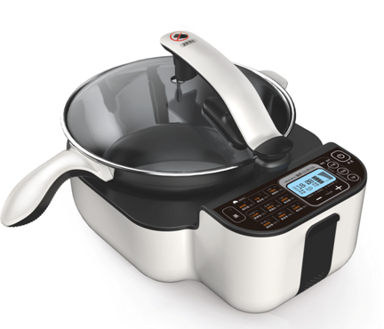
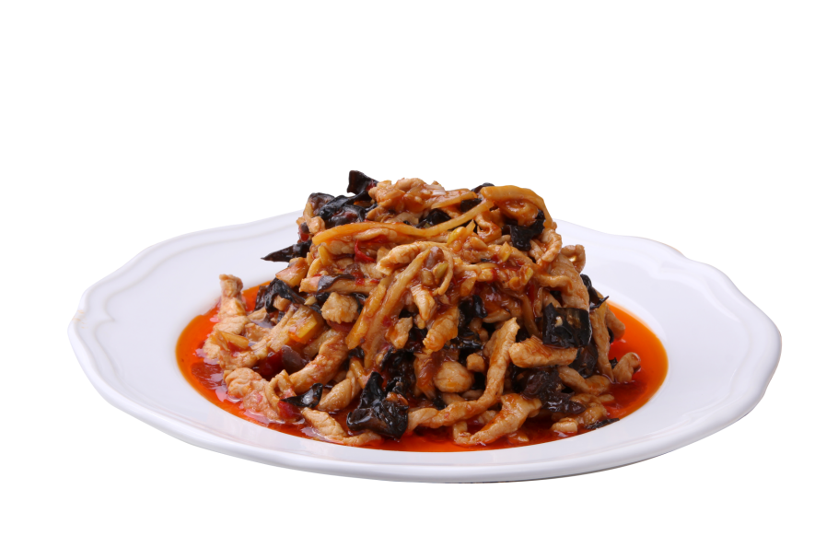
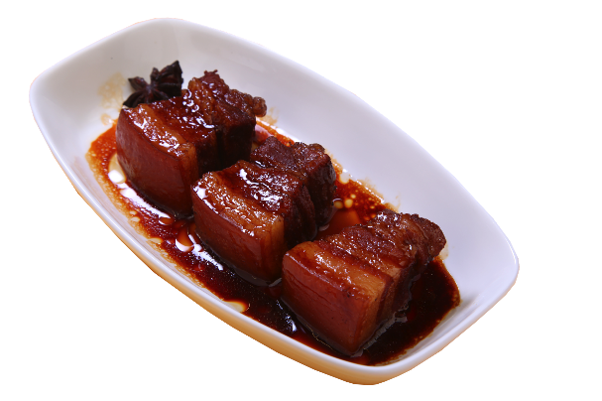
品 牌：
名 称：
产品型号：
产品规格：
颜 色：
毛 重：
商品介绍：
售 后：
市 场 价：
礼品公司供价：
捷赛
捷赛 全自动多功能自动烹饪智能无烟电炒锅
LWOK-DZ10
350*250*230MM
黑色
5.5kg
1、零油烟、防糊防溢、易蒸煮；2、10项自动烹饪功能设置；3、12小时预约定时；4、无沿玻璃锅盖；
5、精装菜谱一本配置。
国家三包政策
1199
550

